Slide 1
Gestion del proceso (pm)
EL PROPOSITO DE LA GESTION DEL PROCESO ES LLEVAR A CABO DE FORMA SISTEMATICA LAS TAREAS DE IMPLEMENTACION DEL SOFTWARE.
ESTE PLANEAMIENTO ESTA RELACIONADO CON LAS NORMAS ISO IEC 12207
CONSTA DE LOS SIGUIENTES PASOS
1. -EL PLAN DE EJECUCION DEL PROYECTO ES DESARROLLADO POR EL GRUPO DE TRABAJO ES PRESENTADO AL CLIENTE Y ESTE DEBE ACEPTARLO, LAS TAREAS
Y LOS RECUSRSOS NECESARIOS SON PARA COMPLETAR EL MISMO SON EXPLICITADOS EN EL MISMO.
2- EL PROYECTO ES MONITOREADO DE ACUERDO AL PLAN . Y EN EL MOMENTO DEL CIERRE EL CLIENTE ACEPTA EN FORMA ESCRITA A TRAVES DE UN REGISTRO EL DESARROLLO DEL MISMO.
3- LOS CAMBOS SE SOLICITAN ATRAVES DE UN REGISTRO, Y EL MISMO ES EVALUADO INVESTIGANDO LOS ORIGENES DEL MISMO.
4- LAS REUNIONES DE REVISION SE REGISTRAN EN UN DOCUMENTO, DEBEN PARTICIPAR EL EQUIPO DE TRABAJO Y EL CLIENTE.
5- LOS RIESGOS SE IDENTIFICAN A MEDIDA QUE EL PROYECTO SE DESARROLLA.
6- LOS ITEMS DE CONFIGURACION DEL SOFTWARE SON IDENTIFICADOS Y CONTROLADOS.
7- SE IMPLEMENTA EL PROCESO

Slide 2
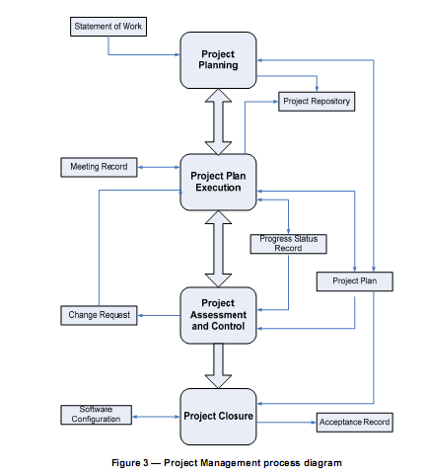
DIAGRAMA DEL LOS PASOS DEL DESARROLLO DEL PROYECTO

Slide 3
Actividades
El Proceso de Gestión de Proyectos tiene las siguientes actividades:
PM.1 Planificación del proyecto
PM.2 Ejecución del Plan del Proyecto
PM.3 Evaluación y control de proyectos ?
PM.4 Cierre del proyecto

